Slide 1

CONFERENZA
STAMPA
GENOVA,
15 GIUGNO 2018

Slide 2
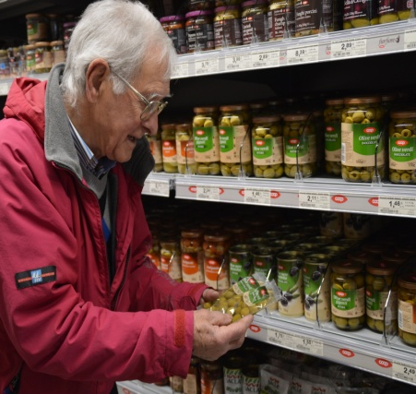

Il contesto socio-economico
Nel 2017, l’economia italiana
è moderatamente cresciuta (+1,5%)
e si è registrato un timido aumento
del clima di fiducia delle famiglie
e dei consumi, specie non alimentari.
Anche in Liguria l’economia ha fatto registrare
una modesta crescita, mentre l’occupazione totale
è diminuita.

Slide 3
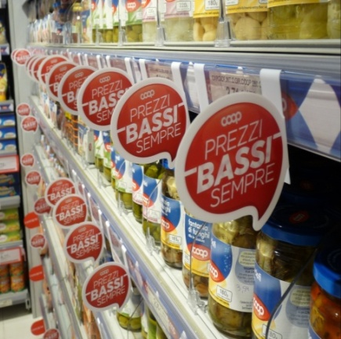
‘Prezzi bassi sempre’
Per sostenere i consumi delle famiglie, Coop Liguria ha consolidato la politica ‘Prezzi bassi sempre’, promossa
già dal 2015, contenendo quanto
più possibile i rincari, nonostante
l’aumento dei prezzi d’acquisto di molti prodotti.
In tema di promozioni, la Cooperativa ha aumentato
le offerte sul prodotto a marchio Coop
e quelle riservate esclusivamente ai Soci.

Slide 4
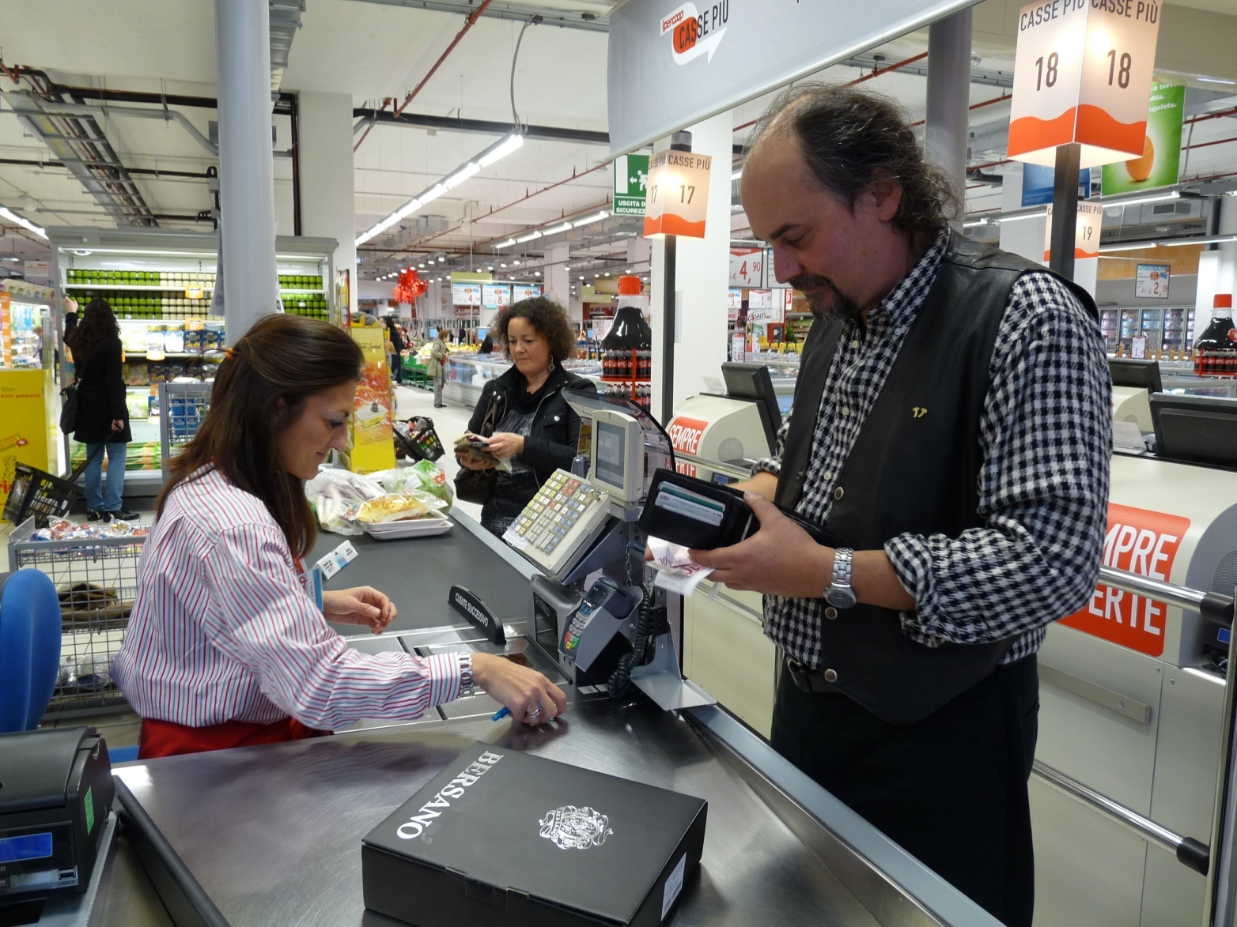
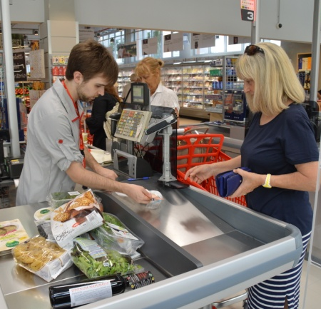
Le vendite
I ricavi di Coop Liguria, comprensivi delle vendite di supermercati,
ipermercati, distributore Enercoop, Coop Drive e Cooponline,
sono stati di 781,162 milioni di euro,
+2,48% rispetto all’anno precedente.
781,162
762,278
2017
2016

Slide 5
La quota di prevalenza
La ‘quota di prevalenza’,
cioè la percentuale degli acquisti effettuati nel 2017 dai Soci di Coop Liguria sul totale dei ricavi realizzati
nello stesso anno, è stata del 67,37%,
un risultato superiore a quello
del 2016 (65,70%).

Slide 6
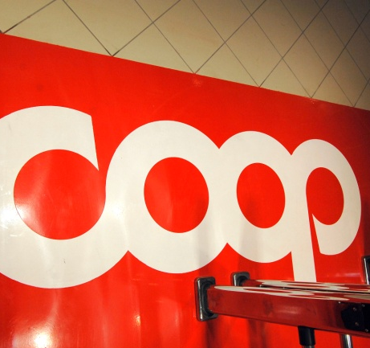
La riduzione dei costi
Le azioni di riduzione dei costi
e di efficienza organizzativa attuate
nel 2017 hanno permesso di ridurre ulteriormente il peso percentuale delle spese generali sul margine netto totale:
5,28%
5,25%
5,15%
5,05%

Slide 7
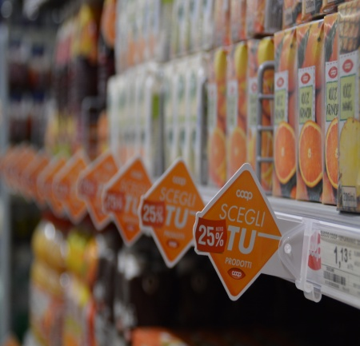
La convenienza
A Soci e clienti sono stati garantiti 85,928 milioni di euro di vantaggi, un dato lievemente diminuito rispetto al 2016 per la scelta di dare priorità
al contenimento dei rincari.
Gli sconti riservati ai Soci sono stati pari a 21,506 milioni
di euro, ai quali vanno aggiunti 2,477 milioni di euro
che corrispondono ai punti già erogati a fine 2017
e non ancora utilizzati. Se contiamo anche le offerte usufruite
dai Soci tra quelle rivolte a tutti i consumatori,
i Soci hanno risparmiato ben 74,144 milioni di euro.
I vantaggi complessivi ottenuti dai Soci, quindi,
sono stati pari a 76,621 milioni di euro.

Slide 8
La convenienza
Ulteriori opportunità di risparmio:
Enercoop
(846.947 euro di risparmio rispetto al prezzo medio dei carburanti alla Spezia);
Mangiami subito
(oltre un milione di prodotti venduti con sconti
tra il 33 e il 66%);
Coop Salute
(non meno di 500.000 euro risparmiati dai Soci grazie
ai farmaci proposti a prezzi inferiori a quelli medi di mercato);
Libri scolastici
(sconto del 15% sull’acquisto riservato ai Soci).

Slide 9
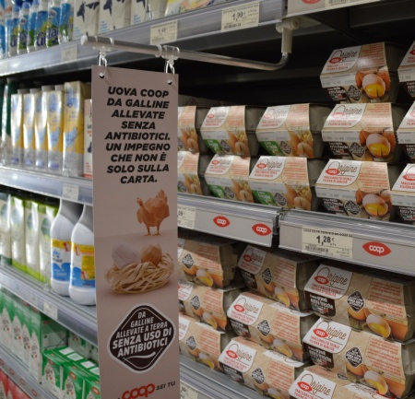
Il prodotto Coop
Con 10 linee e circa 4.500 articoli,
il prodotto Coop, che quest’anno festeggia 70 anni, è l’elemento centrale della strategia commerciale di Coop.
In corso d’anno, è stata completata
la rivisitazione delle confezioni della linea ‘Tutela’ e sono stati messi sul mercato nuovi prodotti, come i vini Fior fiore.
Nell’ambito del progetto ‘Approvato dai Soci’, sono stati organizzati 170 test di assaggio
per valutare il gradimento dei prodotti Coop.
Di questi,17 sono stati realizzati in Liguria
con la partecipazione di 867 Soci.

Slide 10
Il prodotto Coop
Nel 2017, Coop ha avviato il progetto nazionale ‘Alleviamo la salute’ con il quale sta eliminando gli antibiotici dagli allevamenti dove si producono carni, uova e latte
a marchio Coop per limitare la diffusione della resistenza agli antibiotici nell’uomo.
Per garantire la sicurezza e la qualità dei prodotti
e tutelare la salute dei consumatori, nel 2017 gli oltre 500 fornitori di prodotti a marchio Coop sono stati sottoposti a 1.748 ispezioni e sui prodotti Coop sono state effettuate più di 3 milioni di analisi.

Slide 11
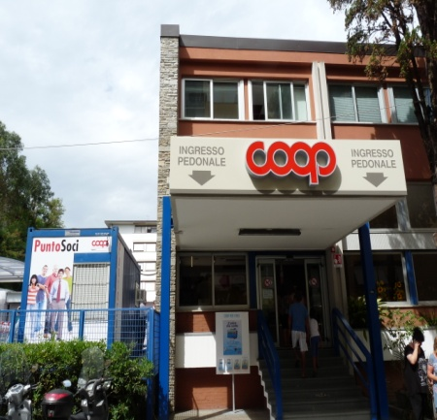
La rete di vendita
SOGEGROSS
16%
ALTRI 28%
PAM 4%
CARREFOUR
13%
LIDL4%
COOP
LIGURIA
15%
CONAD
12%
SELEX-DIMAR
5%
In Liguria, il confronto competitivo
tra insegne della gdo si svolge principalmente
tra Coop, Sogegross, Carrefour, Conad, Selex-Dimar e Pam, che possiedono importanti percentuali della rete di vendita.
AUCHAN
3%

Slide 12
La rete di vendita
SOGEGROSS
26%
ALTRI 16%
CARREFOUR
19%
PAM 10%
COOP
LIGURIA
17%
LIDL4%
AUCHAN 3%
A Genova, il confronto si svolge principalmente
tra Sogegross, Carrefour, Coop, Pam e Conad.
Coop Liguria, lungi da essere monopolista,
è invece al terzo posto.
CONAD 5%

Slide 13
La rete di vendita
Nel 2017, Coop Liguria ha ristrutturato
i supermercati InCoop di Genova Sturla, Albisola, Loano e Recco, inserendo nuovi servizi.
Il supermercato di Rapallo è stato ampliato passando da circa 500 a quasi 1.000 metri quadrati di superficie.

Slide 14
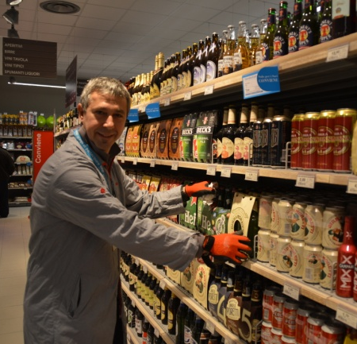
Le risorse umane
Gli occupati medi annui impiegati
in Coop Liguria nel 2017 sono stati 2.814
(69 in più rispetto al 2016), di cui l’83%
assunti a tempo indeterminato.
Grazie alla contrattazione aziendale,
il personale ha ricevuto oltre
2 milioni di euro di retribuzione aggiuntiva legata ai risultati gestionali.
Anche per aver introdotto l’opportunità, per il personale,
di usufruire del premio di risultato in servizi di welfare, Coop Liguria è stata inserita nella classifica
‘Top welfare’ dell’Istituto Tedesco Qualità
e Finanza.

Slide 15
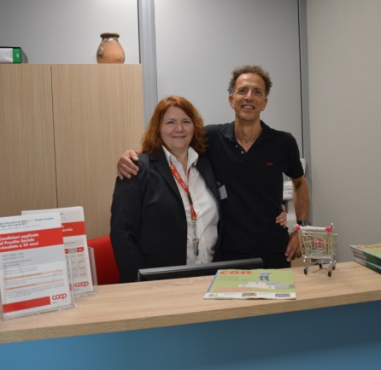
I Soci
Alla fine del 2017 la base sociale
ha raggiunto i 424.292 Soci.
Oggi, giugno 2018, i Soci sono 410.997, diminuiti a causa della cancellazione,
a gennaio, dei Soci cosiddetti ‘inattivi’
come prescritto per legge.
I Soci Prestatori di Coop Liguria, a fine 2017, erano 89.584 e hanno ottenuto 3,940 milioni di euro di interessi sui propri depositi.

Slide 16
I servizi assicurativi
I Soci di Coop Liguria usufruiscono
di decine di convenzioni esclusive,
con fornitori di servizi per la persona,
la salute, la casa, il tempo libero e hanno accesso a formule assicurative
e previdenziali proposte attraverso UnipolSai, che nell’arco del 2017 hanno dato risultati particolarmente interessanti
nel ramo danni (polizze RC Auto e polizze casa).

Slide 17
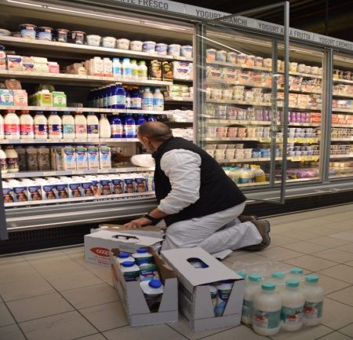
L’impegno ambientale
Coop Liguria ha continuato a impegnarsi a:
ridurre l’impatto ambientale della sede
e dei punti vendita, con l’adozione
di tecnologie all’avanguardia;
proporre prodotti sostenibili (imballaggi
ridotti al minimo o ecologici, no agli Ogm,
limiti ai pesticidi, ecc.);
ridurre gli sprechi e gestire
responsabilmente i rifiuti.

Slide 18
L’impegno ambientale
In corso d’anno, Coop Liguria ha prodotto in proprio 289.800 Kwh di energia grazie ai propri impianti fotovoltaici e ha evitato l’emissione di più di 1.000 tonnellate
di anidride carbonica grazie ai banchi chiusi dei freschi a libero servizio
e dei surgelati.
Due le novità dell’anno: l’installazione, in tre punti vendita, di eco-compattatori ‘Riciclia’, che erogano sconti sulla spesa ai cittadini che effettuano la raccolta differenziata, e il lancio del portale nazionale www.coopnospreco.it, che promuove la riduzione
e la donazione delle eccedenze alimentari.

Slide 19
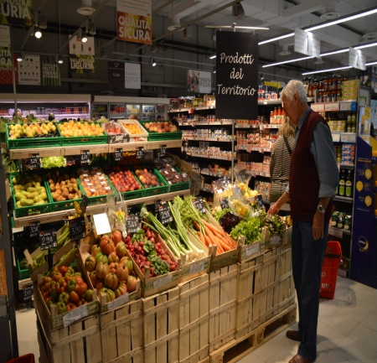
La valorizzazione del territorio
Valorizzare le imprese e i prodotti locali
è da sempre un impegno prioritario
per Coop Liguria e di tutto Coop Consorzio Nord Ovest, che nel 2017
ha acquistato da imprese liguri merci
per 43,6 milioni di euro.
Coop Liguria ha continuato a proporre l’ortofrutta
e il pesce locali con i marchi ‘Orto Qui’
e ‘Pescato nel Mar Ligure’ e ha esteso
a quasi tutta la rete la presenza delle bancarelle ‘I prodotti del territorio’, che vendono frutta
e verdura sfuse di provenienza ligure.

Slide 20




I programmi per il tempo libero
Coop Incontri
Camminiamo Insieme
Corsi & Percorsi
782
644
6.862

Slide 21

L’educazione al consumo consapevole
Nell’anno scolastico 2016/2017,
sono stati realizzati 1.241 incontri formativi,
per un totale di 27.003 presenze
tra bambini e ragazzi.
Il 2017 è stato segnato da due importanti progetti:
‘Educazione alimentare 2.0 – Ricerca della salute’, promosso con l’Università di Genova;
‘Vivi smart a scuola’, ideato da Coop Italia
con le Fondazioni Barilla e Danone.

Slide 22
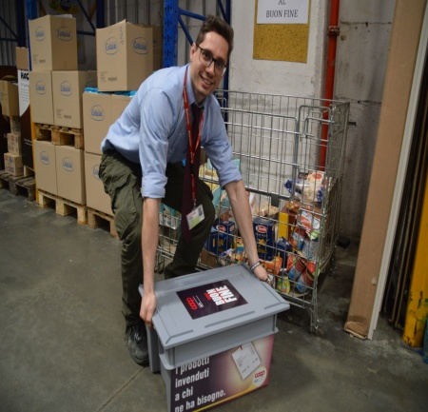
La solidarietà
Attraverso il progetto ‘Buon Fine’
nel corso del 2017, sono state donate
32,4 tonnellate di prodotti, pari a un valore commerciale complessivo di 446.223 euro.
Le raccolte solidali ‘Dona la spesa’ organizzate da Coop Liguria con le associazioni di volontariato hanno permesso di destinare alle famiglie bisognose 63 tonnellate
di generi di prima necessità e 10 tonnellate di articoli
di cancelleria donati da Soci e clienti.

Slide 23
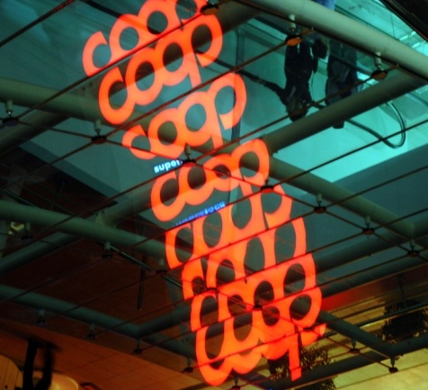
I risultati di esercizio
Il risultato economico complessivo
della Cooperativa, nel 2017, è stato
di 21,902 milioni di euro.
Considerando il versamento di 657.067 euro
a Coopfond, per sostenere lo sviluppo
della cooperazione italiana, l’aumento della riserva indivisibile sarà di 21,245 milioni di euro.

Slide 24
I risultati di esercizio
Con l’ulteriore accantonamento dell’utile e
con l’apporto delle quote dei nuovi Soci
il patrimonio complessivo di Coop Liguria sarà di 713,644 milioni di euro, di cui la quota indivisibile sarà di 706,835 milioni di euro, il 99,05% del totale.
Il risultato consolidato di gruppo registra un utile
di 22,058 milioni di euro, portando il patrimonio
netto consolidato del gruppo Coop Liguria
a 702,034 milioni di euro.

Slide 25
SOLIDITÀ EFFICIENZA SENSIBILITÀ

